Slide 1
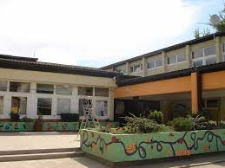
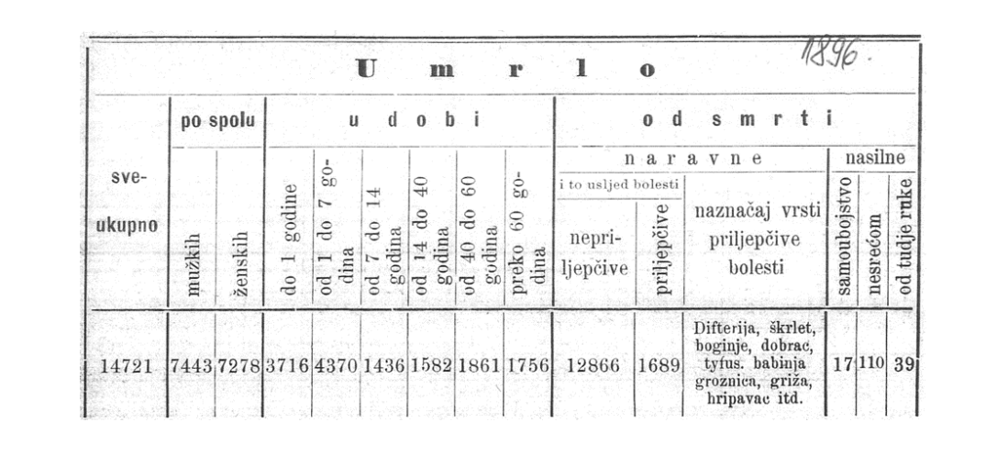
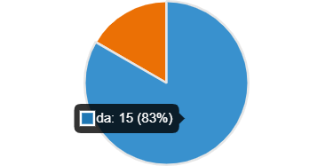
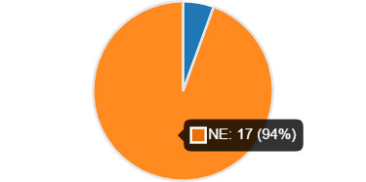
ZARAZNE BOLESTI LJETI – ZARAZNE BOLESTI ZIMI
OŠ Bogumila Tonija, Ivana Perkovca 90,
Samobor
Rafael Soldo, 6e, Ivona Vuković, 6 a
mentor: Nataša Kletečki
Biosigurnost i biozaštita 2022./2023.
UVOD
Ciljevi istraživanja su:
istražiti zarazne bolesti koje se
sezonski pojavljuju u RH kroz povijest
ispitati informiranost učenika o
zaraznim bolestima
Mnoge zarazne bolesti pokazuju redovito razlike u učestalosti tijekom godine, takozvano sezonstvo. Neke su zaraze kao što se zna češće zimi, a druge ljeti. Na njihovu pojavnost može utjecati npr. bliskiji smještaj ljudi tijekom hladnih mjeseci u zatvorenim prostorima. Ovi uvjeti pogoduje prijenosu infekcija dišnih putova kao što su viroze, streptokokne bolesti, vodene kozice i dr. Ljetni vrhunac pokazuju infekcije probavnog sustava koje se prenose pretežno hranom i pićem, vjerojatno zbog boljeg preživljavanje nekih od tih uzročnika u toplom okolišu i hrani, veće mobilnosti ljudi, uzimanja hrane na mnogim raznim nepoznatim mjestima, npr. serozni menigitis.
Sezonski čimbenici mogu biti:
Klima, temperatura, oborine, vlaga i dr.
Više raznih infekcija koje su česte u istoj sezoni i mogu se udružiti
Sezonske promjene životnih aktivnosti i ponašanja ljudi, osobitosti ljudskih kontakta, sezonski običaji i dr.
Sezonske promjene fiziologije ljudi, s utjecajem na otpornost ili osjetljivost
Pojava ili nestanak uzročnika (MATICA HRVATSKA, 2020).
METODE RADA
Podatke za svoje istraživanje prikupljali smo istražujući dostupnu literaturu o sezonskoj pojavnosti zaraznih bolesti s osvrtom na područje Zagrebačke županije/Samobora i Zagreba. Nakon provedenog istraživanja anketom u alatu Microsoft Forms ispitali koliko učenici znaju o zaraznim bolestima.
REZULTATI I RASPRAVA
Analizom najstarijih literaturnih podataka o zaraznim bolestima na području Samobora (Felletar, 2011) pronašli smo podatak kako je kuga tijekom ljetnih mjeseci 1600.g. bila proširena po mnogim mjestima, npr. u zagrebačkom Gradecu. Hrvatsko-slavonski sabor koji se sastao u Krapini 13. lipnja 1600. donio je zaključak: „Pošto kuga dulje vremena bjesni u gradu Gradecu (zagrebačkom) i na raznim drugim mjestima, određuje Sabor, da iz okružnih mjesta ne smije nitko sa svojom robom izaći, a iz zdravih mjesta ne smije nitko u okužena ući, da robu kupuje (Felletar, 2011). Lang (2009) navodi „ljudi umiru ponajviše u jesen, kada list pada s drveta, pak zimi, i na proljeće, kadno se počne korijenje u zemlji gibati.“ Isti autor navodi kako ih najviše umire od škrleta (šarlah) i difterije.
Hofgraff (2012) navodi kako je krajem 19. st. najveća smrtnost na području Zagreba bila zabilježena u dobi između 1. - 7. godine, a od sezonskih se bolesti pojavljuju šarlah i difterija. Veća je smrtnost u navedenom razdoblju u Zagrebačkoj županiji (Sl. 1. i 2.). Aleraj (2012) navodi kako je 2010.g. zabilježeno u RH 2622 oboljelih od šarlaha i 40 od dizenterije, smrtnost nije zabilježena. Analizom ankete uočili smo da učenici znaju da se neke zarazne bolesti pojavljuje zimi (Sl.3), a šarlah kao bolest uglavnom ne poznaju (Sl. 4).
Tablica 1.
Preuzeta iz izvješća zagrebačkog fizika 1896. godine (Hofgraf, 2012)
ZAKLJUČCI
Slika 1. Broj umrlih od škrleta (šarlaha) 1910.g. na području Zagreba i Zagrebačke županije
Analizirajući rezultate naših istraživanja ostvarili smo
ciljeve postavljene na početku istraživanja:
utvrdili smo da se većina zaraznih bolesti pojavljuje sezonski
sezonske zarazne bolesti uzrokuju veliku smrtnost djece kroz
povijest
bolesti koje su početkom 20. st. izazivale veliku smrtnost danas su izlječive
učenici posjeduju oskudno znanje o zaraznim bolestima.
Slika 3. Neke se zarazne bolesti pojavljuju samo zimi
LITERATURA:
Lang M (2009): Narodni život i običaji. Merdijani, Samobor.
Feletar D (2011): Samobor, zemljopisno-povijesna monografija. Merdijani, Samobor.
Hofgraff Marić D (2012): Zdravstvena statistika 1874-1910. na primjeru arhivskog fonda Odjela za unutarnje poslove 187
Zemaljske vlade te statističkih publikacija u Hrvatskom državnom arhivu, Arh. vjesn. 55 (2012), str. 187-204
Aleraj B (2011); Zarazne bolesti u Hrvatskoj 2010. Infektološki glasnik 31:3, 139–148
Aleraj B (2020): Matica Hrvatska. Prirodne promjene učestalosti zaraznih bolesti
<https://www.matica.hr/media/uploads/zbivanja/2020/2020.06.08.borislav_aleraj_prirodne_promjene_ucestalosti_
zaraznih_bolesti.pdf> pristupljeno, 10.2.2023.
Slika 2. Broj umrlih od difterije 1910.g. na području Zagreba i Zagrebačke županije
Slika 4. Čuo/la sam za bolest koja se zove ŠKRLET/ŠARLAH?

